Slide 1
실시간 Wikipedia, Twit 검색을 통한 스토리텔링(영문)
Notes:
(1분)
안녕하세요, 주니스에이아이 이준규입니다.
제목이 좀 독특한데, 배경설명부터 드리면…
저에게 AI는… 말 그대로 생존수단입니다.
그리고 많은 분들이 “그래서 이걸로 돈 어떻게 벌어?“ 에 관심이 있을 것 같아서 해당 제목을 붙여봤습니다.

Slide 2
목차
개요
프로세스
데이터수집(Wikipedia, Twitter검색)
spaCy: AI-based English NLP package
스토리라인 구성
Prerequisites
Notes:
AI연구 하면 ‘데이터가 있어야 뭘 하지.’ ‘돈이 되는 아이템을 내가 만들어야 하는 거 아냐?’, ‘투자 아니면 회사차려야 하는거 아냐?’
연구과제
- 아산병원: Brain Tumor in MRI DSC Image -> Signal Analysis
- ECG classification (Arrythmia: 부정맥), Vital Signal 연구
- Chest X-ray 연구 등
- 각 교수님마다 매년 국가과제든, 내부과제든 따셔야 하는데… 따도 그 연구를 실행할 인력이 필요합니다.
인력이 필요한 단순업무들
- 사고차량 처리 프로세스
- 메뉴판 인식 (배달앱 DB구축)
스타트업 아이템
- 음악 Mastering
- Beat Extraction
- 3D shoes
다양한 사업자들, 다양한 생각들
- AI Blogger
- 쇼핑몰 광고: Captcha 읽기 + Macro
- Review감정분석,
- 동대문 의류재료상
- 변호사 사무실
예술로 AI가 필수?
- 예술분야 과제에 AI전문가 1명이상 참여가 필수

Slide 3


개요
셀럽, 스포츠스타, 기타 유명한 사건/사고들에 대해서 더 상세한 이야기와 최신소식을 알아볼 수는 없을까?
인터넷에 있는 수많은 이야기들을 실시간으로 검색해서 이야기를 꾸며볼 수는 없을까?
➔ Wikipedia는 전세계에서 가장 방대한 백과사전으로 없는 게 없다고 해도 과언이 아니다. Twitter는 최신정보를 검색하는데 아주 유용한 SNS이다.(특히 Trump에 대한 소식이라면!) 실시간 Wikipedia, Twitter 검색을 통해 주제(Entity)에 따라 연결성 있는 스토리라인 구성하는 것을 연습해 보자
Notes:
AI연구 하면 ‘데이터가 있어야 뭘 하지.’ ‘돈이 되는 아이템을 내가 만들어야 하는 거 아냐?’, ‘투자 아니면 회사차려야 하는거 아냐?’
연구과제
- 아산병원: Brain Tumor in MRI DSC Image -> Signal Analysis
- ECG classification (Arrythmia: 부정맥), Vital Signal 연구
- Chest X-ray 연구 등
- 각 교수님마다 매년 국가과제든, 내부과제든 따셔야 하는데… 따도 그 연구를 실행할 인력이 필요합니다.
인력이 필요한 단순업무들
- 사고차량 처리 프로세스
- 메뉴판 인식 (배달앱 DB구축)
스타트업 아이템
- 음악 Mastering
- Beat Extraction
- 3D shoes
다양한 사업자들, 다양한 생각들
- AI Blogger
- 쇼핑몰 광고: Captcha 읽기 + Macro
- Review감정분석,
- 동대문 의류재료상
- 변호사 사무실
예술로 AI가 필수?
- 예술분야 과제에 AI전문가 1명이상 참여가 필수

Slide 4



프로세스
데이터수집 python api
핵심 Entity추출 (spaCy)
스토리라인 구성로직
스토리텔링
spaCy English NLP package
Notes:
AI연구 하면 ‘데이터가 있어야 뭘 하지.’ ‘돈이 되는 아이템을 내가 만들어야 하는 거 아냐?’, ‘투자 아니면 회사차려야 하는거 아냐?’
연구과제
- 아산병원: Brain Tumor in MRI DSC Image -> Signal Analysis
- ECG classification (Arrythmia: 부정맥), Vital Signal 연구
- Chest X-ray 연구 등
- 각 교수님마다 매년 국가과제든, 내부과제든 따셔야 하는데… 따도 그 연구를 실행할 인력이 필요합니다.
인력이 필요한 단순업무들
- 사고차량 처리 프로세스
- 메뉴판 인식 (배달앱 DB구축)
스타트업 아이템
- 음악 Mastering
- Beat Extraction
- 3D shoes
다양한 사업자들, 다양한 생각들
- AI Blogger
- 쇼핑몰 광고: Captcha 읽기 + Macro
- Review감정분석,
- 동대문 의류재료상
- 변호사 사무실
예술로 AI가 필수?
- 예술분야 과제에 AI전문가 1명이상 참여가 필수

Slide 5
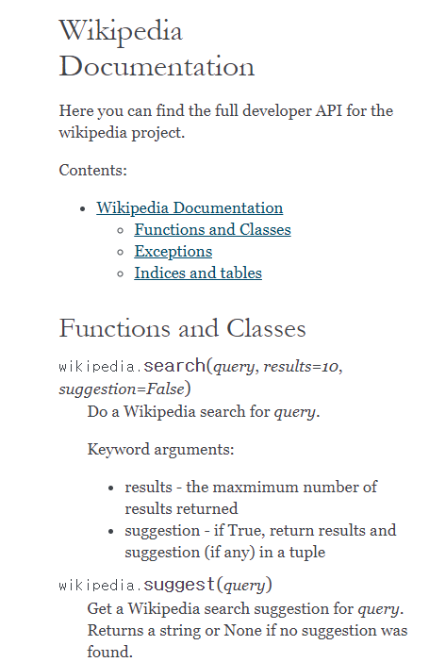

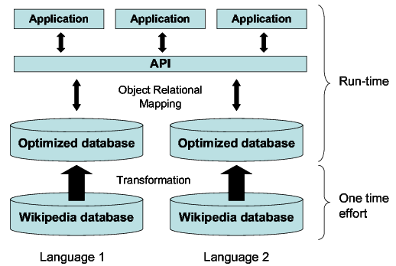

데이터수집(wikipedia, twitter python api)
Wikipedia는 구조적인 데이터베이스 체계로 구성되어 있고, 이를 Python으로 조회하여 사용할 수 있도록 다양한 api를 제공함
Twitter역시 Python api를 제공하여 실시간으로 twit 및 re-twit, 댓글 등을 검색할 수 있다.
Notes:
AI연구 하면 ‘데이터가 있어야 뭘 하지.’ ‘돈이 되는 아이템을 내가 만들어야 하는 거 아냐?’, ‘투자 아니면 회사차려야 하는거 아냐?’
연구과제
- 아산병원: Brain Tumor in MRI DSC Image -> Signal Analysis
- ECG classification (Arrythmia: 부정맥), Vital Signal 연구
- Chest X-ray 연구 등
- 각 교수님마다 매년 국가과제든, 내부과제든 따셔야 하는데… 따도 그 연구를 실행할 인력이 필요합니다.
인력이 필요한 단순업무들
- 사고차량 처리 프로세스
- 메뉴판 인식 (배달앱 DB구축)
스타트업 아이템
- 음악 Mastering
- Beat Extraction
- 3D shoes
다양한 사업자들, 다양한 생각들
- AI Blogger
- 쇼핑몰 광고: Captcha 읽기 + Macro
- Review감정분석,
- 동대문 의류재료상
- 변호사 사무실
예술로 AI가 필수?
- 예술분야 과제에 AI전문가 1명이상 참여가 필수

Slide 6
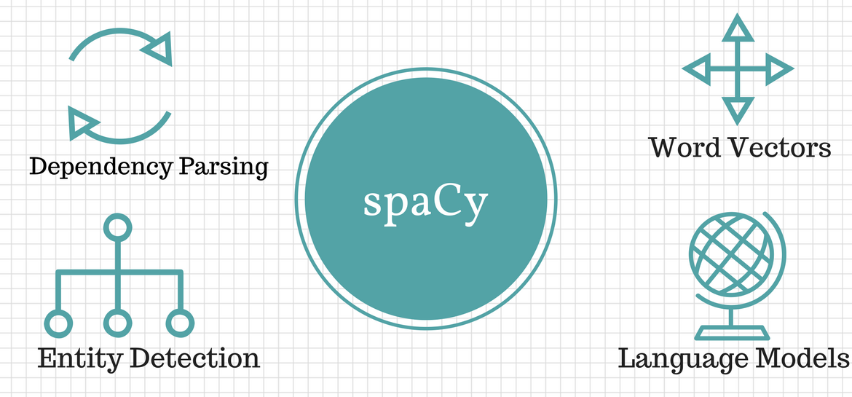
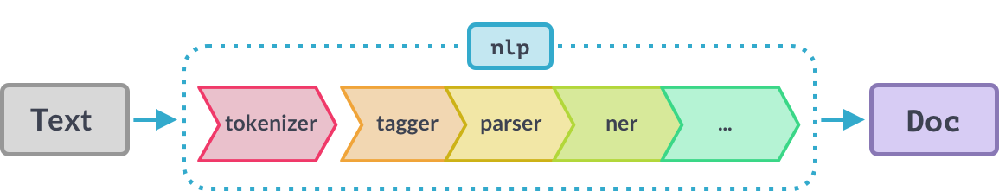
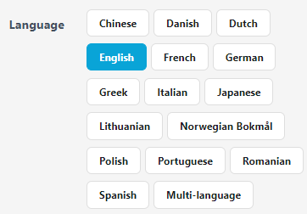
spaCy : AI-based English NLP package
spaCy : 일종의 영문/외국어 형태소 분석기 - word tokenizing, (Named) entity recognition, word-vectors - 구문분석, Easy deep learning model 및 pre-trained package - python api
Notes:
AI연구 하면 ‘데이터가 있어야 뭘 하지.’ ‘돈이 되는 아이템을 내가 만들어야 하는 거 아냐?’, ‘투자 아니면 회사차려야 하는거 아냐?’
연구과제
- 아산병원: Brain Tumor in MRI DSC Image -> Signal Analysis
- ECG classification (Arrythmia: 부정맥), Vital Signal 연구
- Chest X-ray 연구 등
- 각 교수님마다 매년 국가과제든, 내부과제든 따셔야 하는데… 따도 그 연구를 실행할 인력이 필요합니다.
인력이 필요한 단순업무들
- 사고차량 처리 프로세스
- 메뉴판 인식 (배달앱 DB구축)
스타트업 아이템
- 음악 Mastering
- Beat Extraction
- 3D shoes
다양한 사업자들, 다양한 생각들
- AI Blogger
- 쇼핑몰 광고: Captcha 읽기 + Macro
- Review감정분석,
- 동대문 의류재료상
- 변호사 사무실
예술로 AI가 필수?
- 예술분야 과제에 AI전문가 1명이상 참여가 필수

Slide 7
스토리라인 구성하기
여기서는 아주 매끄러운 스토리보다 하나의 키워드에 대해 1) 다양한 스토리를 이야기 들려주고, 2) 중간에 연관 Entity를 찾아 주제를 전환해서 이야기하는 간단한 구조를 만들어본다.
키워드별 Search (Wiki, Twit)
스토리텔링 (entity analysis)
연관 Entity Search (Wiki, Twit)
another 스토리텔링 (entity analysis)
※ N회 반복 (Too much talker)
Notes:
AI연구 하면 ‘데이터가 있어야 뭘 하지.’ ‘돈이 되는 아이템을 내가 만들어야 하는 거 아냐?’, ‘투자 아니면 회사차려야 하는거 아냐?’
연구과제
- 아산병원: Brain Tumor in MRI DSC Image -> Signal Analysis
- ECG classification (Arrythmia: 부정맥), Vital Signal 연구
- Chest X-ray 연구 등
- 각 교수님마다 매년 국가과제든, 내부과제든 따셔야 하는데… 따도 그 연구를 실행할 인력이 필요합니다.
인력이 필요한 단순업무들
- 사고차량 처리 프로세스
- 메뉴판 인식 (배달앱 DB구축)
스타트업 아이템
- 음악 Mastering
- Beat Extraction
- 3D shoes
다양한 사업자들, 다양한 생각들
- AI Blogger
- 쇼핑몰 광고: Captcha 읽기 + Macro
- Review감정분석,
- 동대문 의류재료상
- 변호사 사무실
예술로 AI가 필수?
- 예술분야 과제에 AI전문가 1명이상 참여가 필수

Slide 8
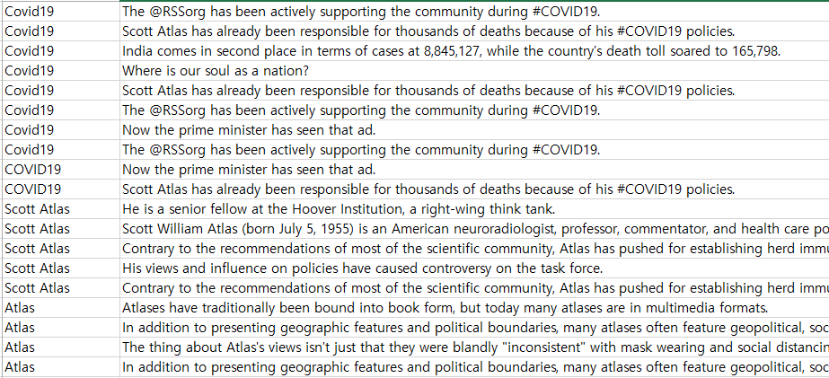
학습 및 결과확인
start keyword=‘Covid19’ 에서 점점 주제어가 변해가는 것을 볼 수 있음
중복문장이나, 비문 등 제거하는 로직은 추가 필요
spaCy package 상세분석을 통해 보다 다양한 스토리라인 구성 가능
Notes:
AI연구 하면 ‘데이터가 있어야 뭘 하지.’ ‘돈이 되는 아이템을 내가 만들어야 하는 거 아냐?’, ‘투자 아니면 회사차려야 하는거 아냐?’
연구과제
- 아산병원: Brain Tumor in MRI DSC Image -> Signal Analysis
- ECG classification (Arrythmia: 부정맥), Vital Signal 연구
- Chest X-ray 연구 등
- 각 교수님마다 매년 국가과제든, 내부과제든 따셔야 하는데… 따도 그 연구를 실행할 인력이 필요합니다.
인력이 필요한 단순업무들
- 사고차량 처리 프로세스
- 메뉴판 인식 (배달앱 DB구축)
스타트업 아이템
- 음악 Mastering
- Beat Extraction
- 3D shoes
다양한 사업자들, 다양한 생각들
- AI Blogger
- 쇼핑몰 광고: Captcha 읽기 + Macro
- Review감정분석,
- 동대문 의류재료상
- 변호사 사무실
예술로 AI가 필수?
- 예술분야 과제에 AI전문가 1명이상 참여가 필수

Slide 9
실행순서
config.json 파일에서 “start_keyword” 설정 (notepad도 편집 가능)
talker 실행: python main_talker.py
Notes:
AI연구 하면 ‘데이터가 있어야 뭘 하지.’ ‘돈이 되는 아이템을 내가 만들어야 하는 거 아냐?’, ‘투자 아니면 회사차려야 하는거 아냐?’
연구과제
- 아산병원: Brain Tumor in MRI DSC Image -> Signal Analysis
- ECG classification (Arrythmia: 부정맥), Vital Signal 연구
- Chest X-ray 연구 등
- 각 교수님마다 매년 국가과제든, 내부과제든 따셔야 하는데… 따도 그 연구를 실행할 인력이 필요합니다.
인력이 필요한 단순업무들
- 사고차량 처리 프로세스
- 메뉴판 인식 (배달앱 DB구축)
스타트업 아이템
- 음악 Mastering
- Beat Extraction
- 3D shoes
다양한 사업자들, 다양한 생각들
- AI Blogger
- 쇼핑몰 광고: Captcha 읽기 + Macro
- Review감정분석,
- 동대문 의류재료상
- 변호사 사무실
예술로 AI가 필수?
- 예술분야 과제에 AI전문가 1명이상 참여가 필수

Slide 10
Prerequisites
spacy
wikipedia, twitter (python package명)
urllib
※ twitter api access_token, secret_key 등은 개인키 발급 필요
Notes:
AI연구 하면 ‘데이터가 있어야 뭘 하지.’ ‘돈이 되는 아이템을 내가 만들어야 하는 거 아냐?’, ‘투자 아니면 회사차려야 하는거 아냐?’
연구과제
- 아산병원: Brain Tumor in MRI DSC Image -> Signal Analysis
- ECG classification (Arrythmia: 부정맥), Vital Signal 연구
- Chest X-ray 연구 등
- 각 교수님마다 매년 국가과제든, 내부과제든 따셔야 하는데… 따도 그 연구를 실행할 인력이 필요합니다.
인력이 필요한 단순업무들
- 사고차량 처리 프로세스
- 메뉴판 인식 (배달앱 DB구축)
스타트업 아이템
- 음악 Mastering
- Beat Extraction
- 3D shoes
다양한 사업자들, 다양한 생각들
- AI Blogger
- 쇼핑몰 광고: Captcha 읽기 + Macro
- Review감정분석,
- 동대문 의류재료상
- 변호사 사무실
예술로 AI가 필수?
- 예술분야 과제에 AI전문가 1명이상 참여가 필수

